Slide 1
ESCUELA NORMAL DE EDUCACIÓN PREESCOLAR
Ciclo escolar 2019-2020
Alumna: Zaira Vanessa Álvarez Valdez.
Numero de lista: #1
Curso: Atención la diversidad.
Grupo: 3º A
fecha: 18 de noviembre de 2019
Nombre del trabajo: Aulas inclusivas

Slide 2
Recursos para la implementación del género en la educación infantil
El programa de educación preescolar
definiciones de lo masculino y lo femenino son construcciones sociales.
Construcción de su identidad
las niñas y los niños aprenden y asumen formas de ser, de sentir y de actuar
Estereotipos de género
cualidades asignadas de manera diferenciada y desigual a hombres y mujeres
Rol de género
está definido socioculturalmente de manera jerarquizada, desigual y no equitativa.

Slide 3
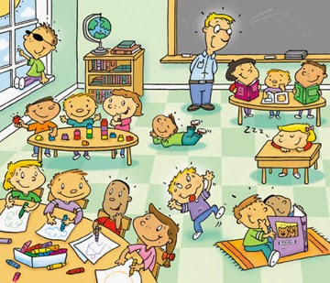
Sexismo: situación de inferioridad, subordinación y explotación al sexo dominado.
Sesgos de género: implica el forzamiento de discursos, prácticas y representaciones para favorecer, en detrimento del otro

